Slide 1
ΡΑΤΣΙΣΜΟΣ
Αιτια – επιπτωσεισ –τροποι αντιμετωπισησ

Slide 2


Slide 3


Slide 4
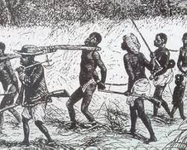
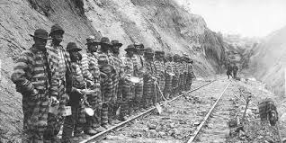
Ο ΡΑΤΣΙΣΜΟΣ
Έχει πολιτικές και οικονομικές αφετηρίες : π.χ. η εκμετάλλευση των μαύρων (δουλεμπόριο, φτηνή εργατική δύναμη

Slide 5

Ο πολιτικός ρατσισμός
έχει ακόμα μια παραφυάδα :είναι ο υπέρμετρος και ο τυφλός πατριωτισμός :
Εθνικισμός : καλλιεργείται από παρανοϊκούς ηγέτες για να εδραιώσουν το πολιτικό τους βάθρο ή να αποπροσανατολίσουν το πλήθος από καίρια προβλήματα
Επίσης εξυπηρετεί επεκτατικές βλέψεις λαών ( που συνειδητά καλλιεργούν ρατσιστικές ιδεολογίες.

Slide 6
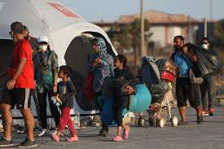
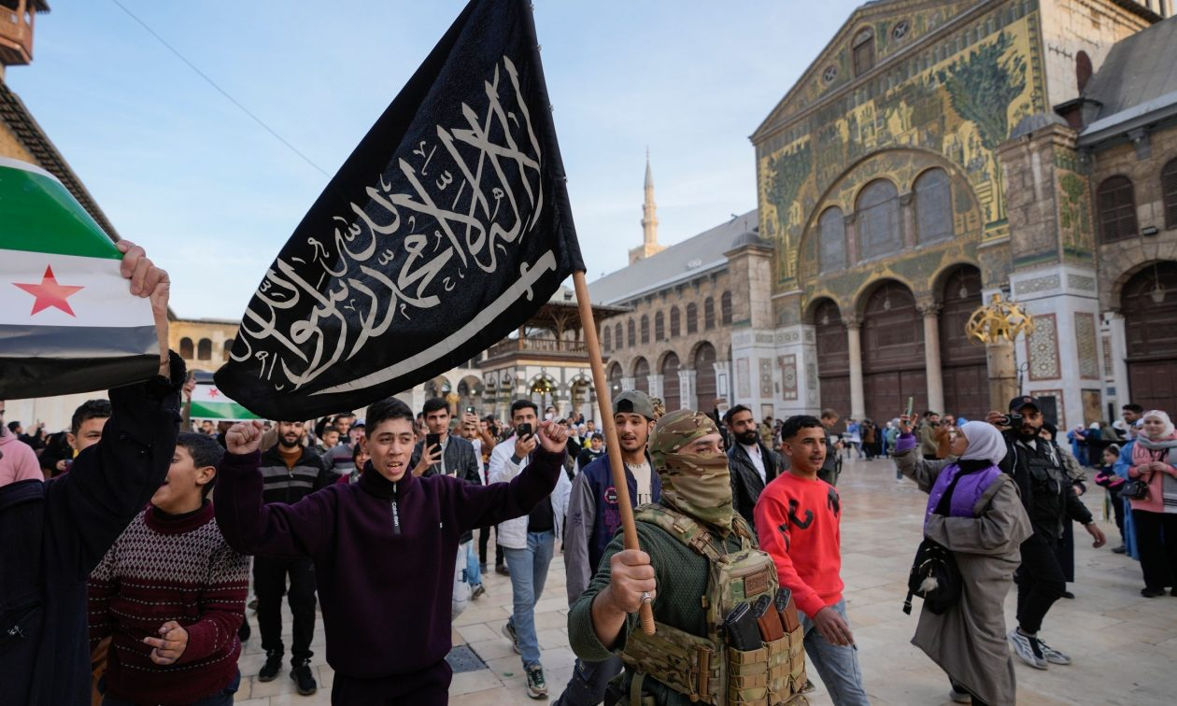
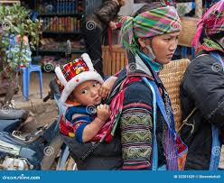
Ο πολιτικός ρατσισμός
Ενδημεί εντός των κοινωνικών συνόλων : μειονότητες θρησκευτικές, πολιτικές, κοινωνικές μπορεί να ορθώνουν τον λόγο τους και εάν είναι αντίθετοι από τους κρατούντες , τους αποδίδονται ρατσιστικοί χαρακτηρισμοί. ( επίτηδες –αποπροσανατολισμός)

Slide 7
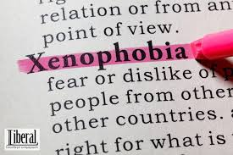
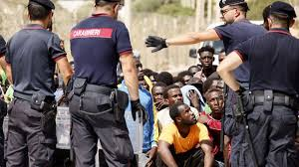
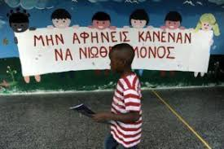
Ξενοφοβία
Σε εποχές οικονομικής δυσχέρειας, κρίσης, κοινωνικών προβλημάτων, ένδειας και ανεργίας οι μετανάστες αποτελούν «απειλή»-----αυτή η ρατσιστική και άκριτη αντίληψη υποδαυλίζεται από κέντρα που εξυπηρετούν συγκεκριμένα συμφέροντα και βεβαίως θέλουν να αποπροσανατολίσουν τον λαό.

Slide 8
Ο ρατσισμός
Υποκινείται και από ψυχολογικά συμπλέγματα κατωτερότητας, που καλλιεργούνται εντός των κοινωνικών συνόλων από τον εγωκεντρισμό και τη φιλαυτία (=το να αγαπάς τον εαυτό σου) : π.χ. ψυχολογικά συμπλέγματα «ανωτερότητας», «αλαζονείας», «καθαρότητας», διαστροφή. Αυτά όλα οδηγούν σε κοινωνικό ρατσισμό ( ανίατες ασθένειες, πρώην φυλακισμένοι κ.α.).
Τι σημαίνει εγωϊσμός; ---είναι πολύ ισχυρός και δεν σου επιτρέπει να αναγνωρίσεις τον Διπλανό σου, ο Διπλανός γίνεται απειλή και αν σε ξεπεράσει, τότε επιστρατεύεις κάθε μέσο να τον εξοντώσεις και να τον διαφθείρεις.
Ο Άλλος είναι απειλή ---- κάποιοι θεωρούν ότι η παρουσία , δράση και ενέργεια άλλων ομάδων μπορεί να απειλήσουν προνόμια που απολαμβάνουν ορισμένες κοινωνικές ομάδες…

Slide 9
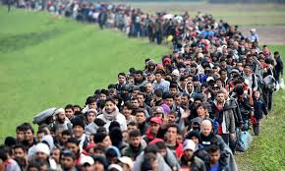
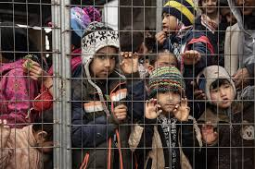
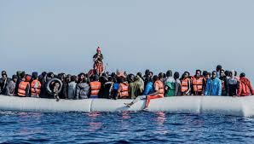
Ο ρατσισμός
Επικίνδυνος σε βάρος των μεταναστών και των προσφύγων : συνήθως μπαίνουν στο στόχαστρο για οικονομικούς λόγους, ενώ διεκδικούν τη ζωή τους σε ένα νέο κοινωνικό περιβάλλον.

Slide 10

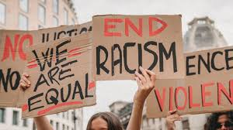
Η κυριότερη αιτία του ρατσισμού
Είναι η πνευματική ένδεια (=φτώχια):στενόμυαλοι άνθρωποι με περιορισμένους πνευματικούς ορίζοντες, «κατειλημμένους» από στερεότυπες αντιλήψεις, άτομα χωρίς λογική, κρίση, με άγνοια (ως θύματα ρατσιστικών αντιλήψεων), ανίσχυρα πνεύματα που δεν εξετάζουν, δεν κρίνουν. Σύμμαχοι του ρατσισμού :η άγνοια, η ημιμάθεια και οι προκαταλήψεις που καταστρέφουν την κριτική και έλλογη σκέψη

Slide 11
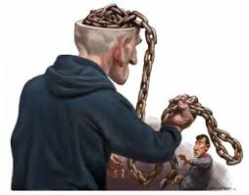

Αιτία :η έλλειψη ανθρωπιστικής παιδείας.
Δεν καλλιεργείται η αντίληψη της αρμονικής συνύπαρξης και της αλληλεγγύης. Αδυνατούν τα άτομα να αντιμετωπίσουν με σεβασμό τη διαφορετικότητα.

Slide 12
Επιπτώσεις του ρατσισμού
Αυτός που δέχεται τα ρατσιστικά πυρά, περιθωριοποιείται : αδυνατεί να εξελιχθεί, καθίσταται σε κατάσταση αδράνειας, καθηλώνεται. Η κοινωνία χάνει πολύτιμο δυναμικό.
Επιπτώσεις στις διαπροσωπικές σχέσεις : εκλείπουν όλα τα συν - :συναποδοχή, συνύπαρξη, συνεργασία # και δίνουν τη θέση τους στα : μίσος, εχθρότητα, φόβο, αντιπαλότητα. Επικρατεί η ικανοποίηση του ατομικού συμφέροντος –με οποιονδήποτε τρόπο # επικρατεί η αδιαφορία για το κοινό καλό. Υπονομεύεται η συλλογική ζωή.
Επιπτώσεις στα έθνη : Φαινόμενα διαχωρισμού των λαών βάσει άκριτων αξιολογικών κρίσεων: ’ικανοί λαοί’ και ‘ανίκανοι λαοί’. Ρατσιστικοί χειρισμοί ---κάποια έθνη διεκδικούν το «αποκλειστικό» γι’αυτά δικαίωμα διαμόρφωσης του οικουμενικού πολιτισμού με αποτέλεσμα να στερείται ο οικουμενικός πολιτισμός τον πλουραλισμό, την πολυχρωμία μέσα από την πολιτισμική ιδιοτυπία όλων των λαών.

Slide 13
Ο ρατσισμός
Καταρρακώνει την ανθρώπινη προσωπικότητα :ο ρατσιστικός στιγματισμός καθιστά τον άνθρωπο αδύναμο, χωρίς αυτοπεποίθηση, με ψυχολογικά προβλήματα.// ανασφάλεια, έντονο συναίσθημα του φόβου. Εννοείται πώς τα άτομα που δέχονται τη ρατσιστική αντιμετώπιση μπορεί να δράσουν σπασμωδικά, επιθυμούν να ανταποδώσουν τα ρατσιστικά κοινωνικά χτυπήματα που δέχονται ( μπορεί να καταφεύγουν στη βία και στην εγκληματικότητα). Όλα αυτά δυναμιτίζουν την ομαλή κοινωνική συμβίωση.
Ο ρατσισμός →αντι -ανθρώπινος και ολοκληρωτικός. Ο στιγματισμός σε κοινωνικό επίπεδο αποτελεί αυθαιρεσία: καταπατά το δικαίωμα του ατόμου να αναπτύσσεται ελεύθερα και αυτόνομα. Στερείται το δικαίωμα στην ετερότητα (=διαφορετικότητα). Το σύνολο οδηγείται σε μια νοσηρή ομοιομορφία. ---------------- οι ρατσιστικές κοινωνίες > καλλιεργούν :αδικία, ανισοτιμία, αναξιοκρατία και όλα αυτά που αντιτίθενται στη δημοκρατία > είναι αντιδημοκρατικές κοινωνίες >>όπου μειονότητες [πρόσφυγες, σωματικά και πνευματικά αδύναμοι κ.α.] γίνονται θύματα αδικίας και αυθαιρεσίας, πολίτες β’ κατηγορίας ( φυλή, χρώμα, καταγωγή κτλ.)

Slide 14
Με τον ρατσισμό
Επικρατεί κλίμα ανασφάλειας, άγχους, αβεβαιότητας και ιδεολογικής σύγχυσης –ξενοφοβία
Κοινωνικός αποκλεισμός των ατόμων που δέχονται ρατσιστική επίθεση
Φαινόμενα βίας, παραβατικών συμπεριφορών και εγκληματικότητας.
Υπονομεύονται οι αρχές της δημοκρατίας, του διαλόγου, της αλληλεγγύης και της συλλογικότητας.
Ο ρατσισμός υπήρξε αιτία μαζικής εξόντωσης, γενοκτονιών και καταπίεσης.

Slide 15



Slide 16


Slide 17
Τρόποι αντιμετώπισης
Ανθρωπιστική καλλιέργεια ---- εστίαση στην αναγνώριση της ετερότητας.
Εκπαίδευση
Ζωή με βάση τις αρχές της ελευθερίας, δημοκρατίας και δικαιοσύνης.
Μ.Μ.Ε - Πνευματικοί άνθρωποι.
Η εκάστοτε πολιτεία να βοηθά τις ασθενείς ομάδες ( ευκαιρίες εργασίας [π.χ. σε άτομα με ΑμεΑ, πρώην φυλακισμένους, ναρκομανείς κ.α.] // προγράμματα υποδοχής προσφύγων –ένταξή τους \\ Νομοθετικές κυρώσεις σε ρατσιστικές ενέργειες κ.α.

